Slide 1
Gruppetime 12.02

Slide 2

Agenda
Cosine similarity & Euclidean distance
K-Nearest Neighbor (KNN) classification
Evaluation measures

Slide 3
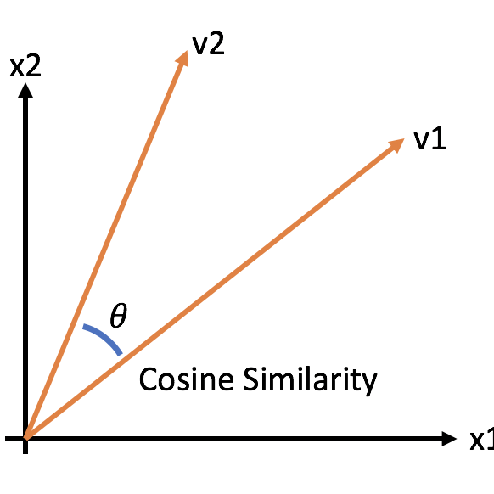

Cosine similarity
Måles mellom to vektorer
Similarity vs. Distance
Lengdenormaliser

Slide 4
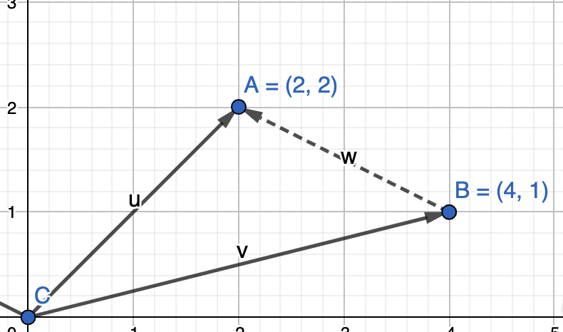

Euclidean distance
Måles mellom ytterpunktet til to vektorer
Lengdenormaliser

Slide 5
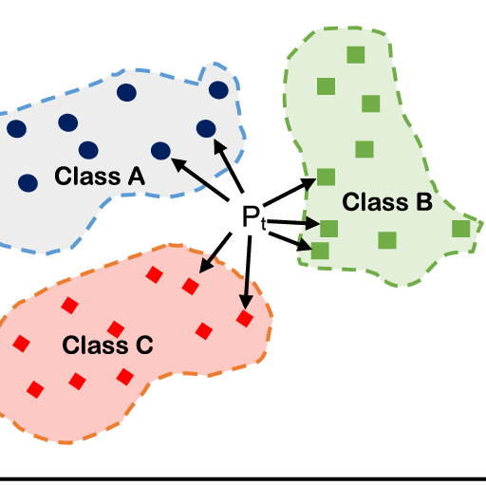
K-Nearest Neighbor (KNN) classification
Veiledet læring
Contiguity hypothesis
Voronoi-tesselering
K må være oddetall

Slide 6
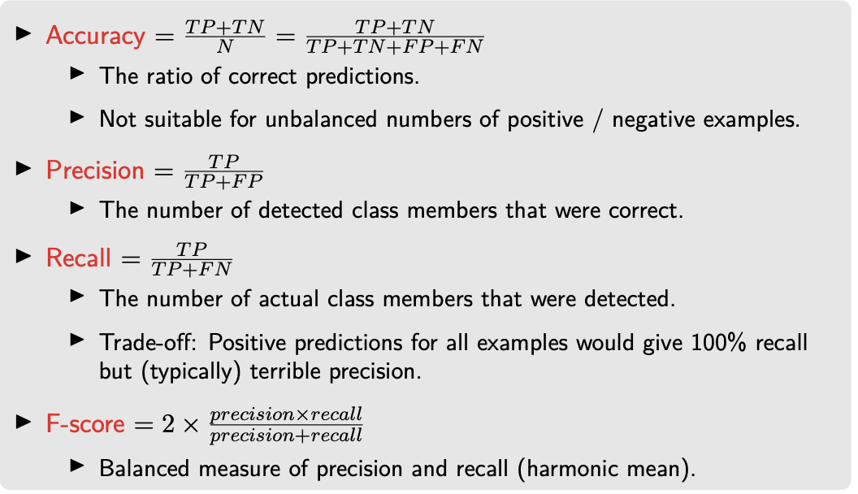
Evaluation measures

